Slide 1
디지털 온도제어
시스템 설계
반도체전자과 1학년 c반 5조 김 기홍 , 장 시훈 ,배 세훈 , 이 호열

Slide 2
목차
1.부품 설명
2. 블록도

Slide 3
1.부품 설명
부품의 종류 : AT MEGA 128 , 7세그먼트 전원 스위치 , 릴레이 , 온도 센서

Slide 4
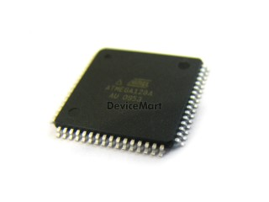
AT MEGA 128
64개의 핀으로 구성 (I/O : 53개, 특수목적 : 11개)
고성능이면서 TQFP형의 저전력의 8bit 마이크로 컨트롤러
향상된 RISC 구조를 사용
16MHz에서 평균적으로 16MIPS의 명령처리속도 (프로그램 메모리 와 데이터 메모리 구성)
133개의 명령세트를 가지며, 대부분이 1 클럭 사이클에 실행
32개의 8bit 범용 레지스터 및 주변장치 제어 레지스터를 가짐
사이클에 실행되는 곱셈기와 많은 I/O 제어용 레지스터를 가짐

Slide 5
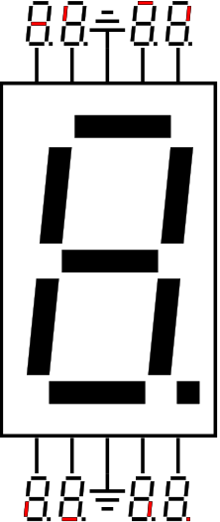
7 세그먼트
7세그먼트 는 표시 장치의 일종으로, 7개의 획으로 숫자나 문자를 나타낼 수 있다. 비슷한 역할을 하는 점 행렬에 비해 단순하기 때문에 전자 회로의 내부적인 수치를 보여 주는 데 자주 사용된다.
7세그먼트는 보통 FND라고 부른다.

Slide 6
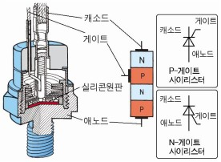
전원스위치 ON,OFF SCR(사이리스터)
TRIAC(트라이액)
사이리스터
사이리스터는 3개이상의 P-N접합을 1개의 반도체 기판 내에 형성함 으로써 전류가 흐르지 않는 오프상태와 전류가 흐를 수 있는 온 상태의 2개의 안정된 상태가 있고, 또한 오프 상태에서 온 상태로 또는 온상태에서 오프상태로 이행이 가능한 반도체 소자이다. 사이리스터는 일반적으로 전력용 트랜지스터에 비해 고압에서 우수한 특성을 나타낸다

Slide 7
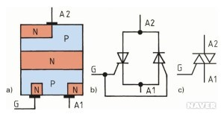
트라이액
양방향성의 전류 제어가 행 하여지는 반도체 제어 부품으로, 규소의 5층 p-n접합으로 구성된다. 2개의 주전극과 1개의 게이트(제어 전극)가 있으며, 게이트 신호가 없으면 어느 방향으로도 OFF이지만 게이트 신호가 있으면 주전극의 극성에 관계없이 turn-on 할 수 있다

Slide 8
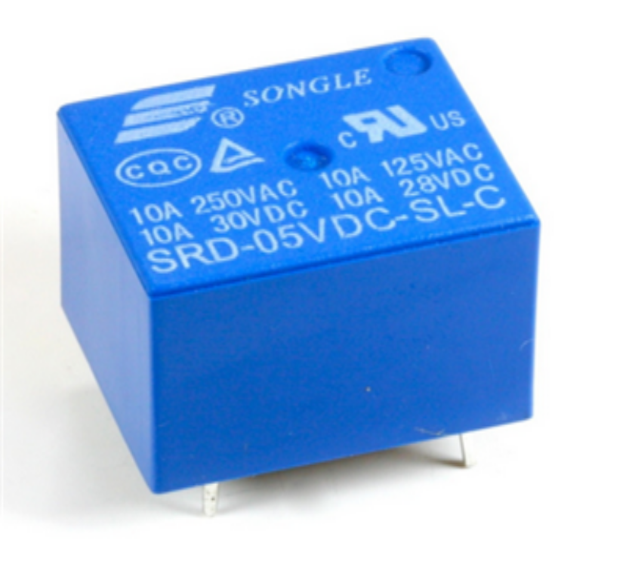
릴레이
릴레이는 흐르는 전기를 스위칭 할 수 있는 신호 또는 펄스를 만들어 줍니다. 이러한 릴레이는 작동하기위해 필요한 전압은 낮지만, 입력될 수 있는 전압은 높습니다.﻿ 그렇기 때문에 릴레이는 흔히 낮은 전압/전류를 이용하여 더 높은 전압/전류를 제어 하는 데에 많이 사용합니다.

Slide 9
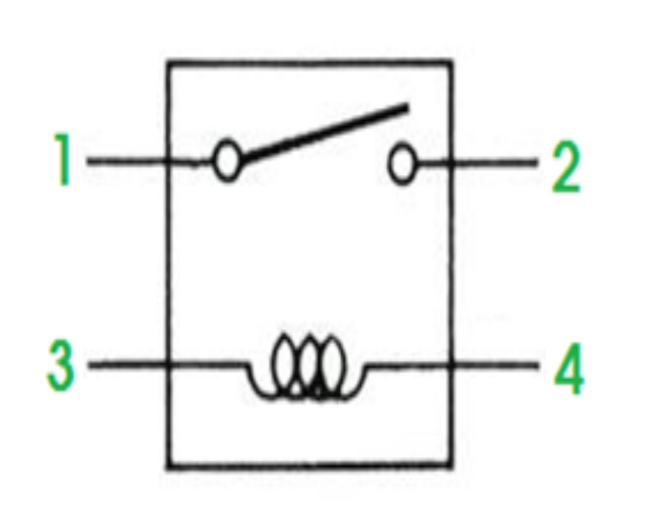
릴레이의 동작원리
릴레이는 내부에 '전자석'(코일)을 포함하고 있습니다. 이 전자석은 전류가 통하게 되면 자석이 되는 성질을 갖고 있습니다. 때문에 전원을 공급 하게 되면 릴레이 내부에 전자석이 자석이 되어 옆에 있던 철편을 끌어당겨 스위치가 ON 이 되는 것 입니다.릴레이는 여러 종류가 있지만, 모두 이러한 원리로 작동합니다

Slide 10
비접촉식 온도 센서 접촉식
비접촉식
비접촉식 온도 측정은 센서를 측정대상에 접촉시키지 않고 온도를 측정하는 방법으로, 물체가 방출하는 방사 에너지 측정 으로 부터 물체의 온도를 검출하는 것입니다. 대표적인 예로 파이로미터 를 들 수 있으며, 물체의 온도에 따라 표면으로부터 방출되는 방사 에너지 세기에 의해 표면 온도 측정하는 비접촉식 계기입니다.
접촉식
적외선 센서와 같이 피측정체에 직접 접촉하지 않고 온도를 검출하는 비 접촉 온도 센서에 대하여 피측정체에 접촉하여 온도를 검출하는 센서를 접촉형 온도 센서라 하고, 보통 사용되고 있는 열전대나 온도측정 저항체, 서미스터, 감온 페라이트 등 대부분의 온도센서가 이 중에 포함된다.

Slide 11
2.블록도
온도센서 : 접촉식
(현재온도, 설정온도 )
7-SEG 2dig
현재온도 표시
(18도~50도)
MPU B/D
Atmega
128
7-SEG 2dig
설정온도 표시
(00도~99도)
Key 1,2 : 온도 설정
(1 : UP , 2 : DOWN)
전원 스위치 : 사이리스터
(ON , OFF)
릴레이
2A
전자식 스위치
전원
DC 5V
DC 12V

Slide 12
이상 5조의 발표를 마치겠습니다.
들어주셔서 감사합니다!!

